Slide 1
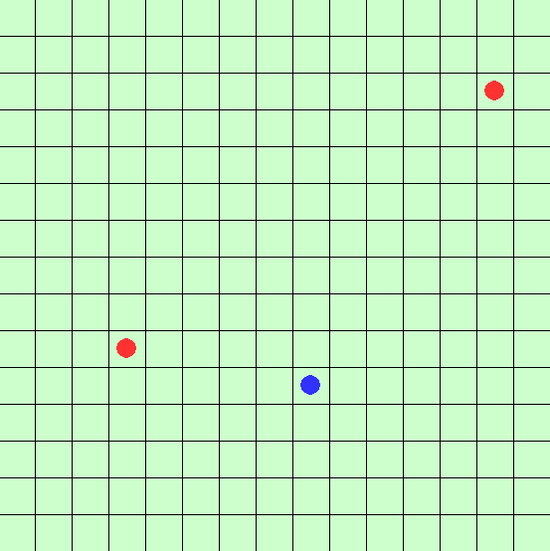
您好，欢迎参加吃豆人实验。实验共进行四次，每次时长均固定为90秒。
您是吃豆人（蓝色小球）,在每次实验中您的任务是尽量多吃豆子（红色小球）。地图上有两颗豆子，操纵方向键（上、下、左、右）使吃豆人移动到豆子位置您就可以吃到豆子。
1.每吃一颗豆子，地图上会再出现一颗豆子。因此，地图上始终有两颗豆子。
2.吃到一颗豆子计一分。由于时间是固定的，只有多吃豆子，您才能拿到更高的分数。
3.您最终的分数与实验报酬相关。
明确自己的任务后，请按空格键开始实验吧

Slide 2
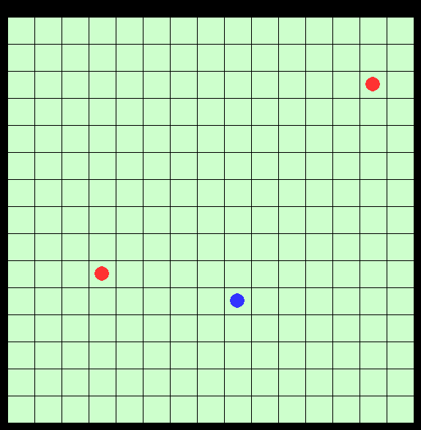
您好，欢迎参加吃豆人实验。
地图上有两颗豆子（红色小球）您是吃豆人（蓝色小球）。您的任务是操纵方向键（上、下、左、右）使自己尽快到达豆子位置吃到豆子。
注意：1.每吃掉一颗豆子后，地图上会生成一颗新豆子，因此地图上始终有两颗豆子。
2.实验共进行四次，每次持续时间一分半。
3.每吃掉一颗豆子得1分。您的目标是拿到高分（分数与报酬匹配）。
明确实验任务后，请按空格键开始实验。
90s 历史最高分： 玩家“被试名字”最高分：

Slide 3
您好，欢迎参加吃豆人实验。实验共进行四次，每次时长均固定为90秒。
您是吃豆人（蓝色小球）,在每次实验中您的任务是尽量多吃豆子（红色小球）。地图上有两颗豆子，操纵方向键（上、下、左、右）使吃豆人移动到豆子的位置您就可以吃到豆子了。
1.每吃一颗豆子，地图上会再出现一颗豆子。因此，地图上始终有两颗豆子。
2.吃到一颗豆子计一分。由于时间是固定的，只有多吃豆子，您才能拿到更高的分数。
明确自己的任务后，请按空格键开始实验吧~

